Slide 1
ADMIN
Chargement des systems
System ID | DESCRIPTION | COF | CLASS…. | Status NAVISWORK | Status Overview | Status Isometrics
TO DO
TO DO
TO DO
TO ASSIGN
ON GOING
TO ASSIGN
PROCESSING
FINISHED
PROCESSING
CHECK LIMIT
TO APPROVE
N/A
FINISHED
FINISHED
N/A
N/A
Chargement des Items
Item ID | DESCRIPTION | System | CLASS….
TO DO
TO CHECK
TO APPROVE
FINISHED

Slide 2
ADMIN
Gestion de la doc
Pour moi on charge d’abord les templates et ensuite on dépose la doc sur le serveur
1 dossier par projets contenant:
1 dossier « natives » pour les autocads
1 dossier « print » pour les pdf
1 dossier « documents »
Chargement de la doc générale:
- 1 fichier import pour la documentation
Doc id | Description | Type | Doc number
Comment gère t-on la nouvelle rev d’un doc?
Chargement de la doc SYSTEM:
- 1 fichier import pour les overviews
System ID | OVERVIEWs (pdf) | Overview (DWG)
ADMIN remplit les autocads avant de les charger
Est-ce qu’on pourra imprimer le dwg en pdf depuis l’interface?
- 1 fichier import pour la doc associée
System ID | Doc number
Est-ce qu’on peut charger des fichiers déjà présent dans doc générale? Ou est-ce qu’on charge tout dans doc générale et on fait uniquement des associations pour la doc system?

Slide 3
ADMIN
Gestion de la doc
Pour moi on charge d’abord les templates et ensuite on dépose la doc sur le serveur
Chargement de la doc ITEMS:
- 1 fichier import pour la documentation
Item ID | Drawing PDF | Drawing DWG | Drawing 3D
10-TW-4512-AF-H | 10TW4512AFH_001 | 10TW4512AFH_001 | 10-TW-4512-AF-H
Attention, il y a un fichier autocad par ISO mais il peut avoir plusieurs feuilles, donc générer plusieurs PDF!!

Slide 4


LOGO
Username
PassWord
CONTINUE
Forgot Password?

Slide 5


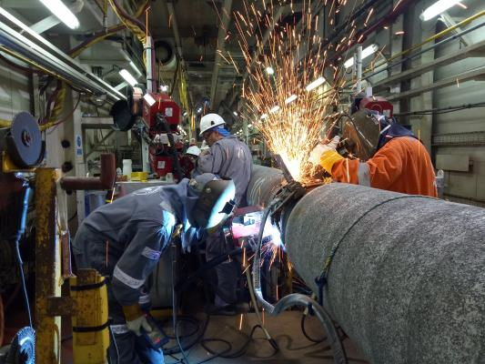
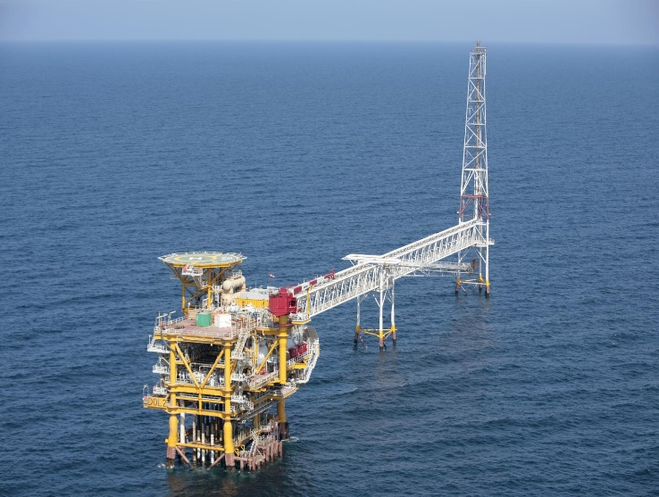
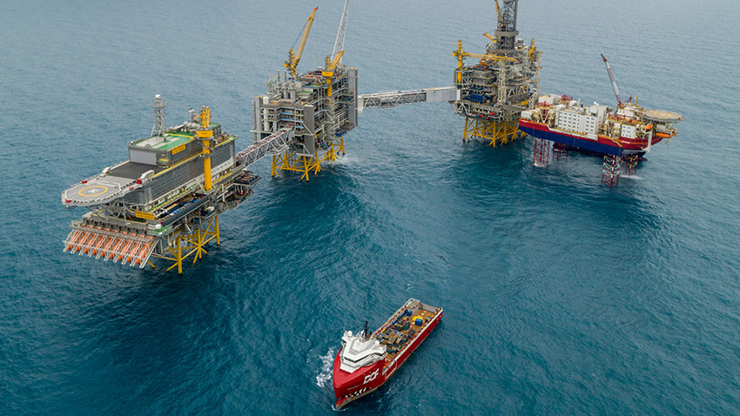
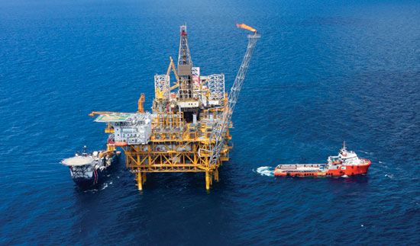
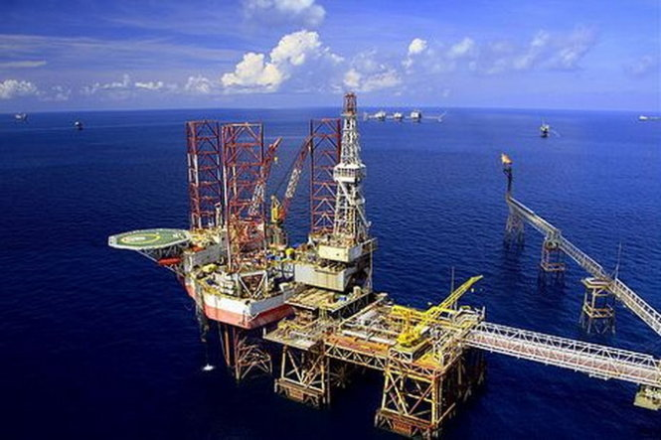
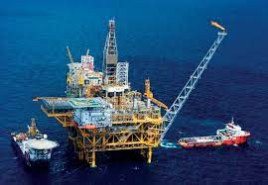
Projects
Search
Romain Macoritto
DP1
DP2
DP3
DP4
TEPQ
TEPQ
TEPQ
TEPQ
PP1
HALUL
TEPQ
TEPQ

Slide 6





PROJET DP1
80%
74%
56%
Maco64
SYSTEM REGISTER
ADMIN
3D PREPARATION
OVERVIEW
ISOMETRICS
SITE
SECTOR
TAG Number
DESCRIPTION
CLASS
CLASS TECHNICAL
COF
LOOP
3D PREPARATION
OVERVIEW
ISOMETRICS
XX
XXXX
XXXXX
XXXX
XXXX
XXXXXX
XX
XXXX
TO DO
TO DO
TO DO
XX
XXXX
XXXXX
XXXX
XXXX
XXXXXX
XX
XXXX
TO DO
TO DO
TO DO
SYSTEM
REGISTER
XX
XXXX
XXXXX
XXXX
XXXX
XXXXXX
XX
XXXX
TO DO
TO DO
TO DO
ITEMS
XX
XXXX
XXXXX
XXXX
XXXX
XXXXXX
XX
XXXX
TO DO
TO DO
TO DO
DOC
XX
XXXX
XXXXX
XXXX
XXXX
XXXXXX
XX
XXXX
TO DO
TO DO
TO DO
XX
XXXX
XXXXX
XXXX
XXXX
XXXXXX
XX
XXXX
TO DO
TO DO
TO DO
XX
XXXX
XXXXX
XXXX
XXXX
XXXXXX
XX
XXXX
TO DO
TO DO
TO DO
XX
XXXX
XXXXX
XXXX
XXXX
XXXXXX
XX
XXXX
TO DO
TO DO
TO DO
XX
XXXX
XXXXX
XXXX
XXXX
XXXXXX
XX
XXXX
TO DO
TO DO
TO DO
ADMIN PANEL

Slide 7

X
PROJET DP1
80%
74%
56%
Maco64
SYSTEM REGISTER
SYSTEM ID
ADMIN
3D PREPARATION
OVERVIEW
ISOMETRICS
XXXXX
Show more info
SITE
SECTOR
TAG Number
DESCRIPTION
CLASS
8
60%
XX
XXXX
XXXXX
XXXX
XXXX
XX
XXXX
XXXXX
XXXX
XXXX
XXXXXX
XX
XXXX
TO DO
TO DO
TO DO
NUMBER OF LINES
STATUTS
SYSTEM
REGISTER
CLASS TECHNICAL
COF
LOOP
3D PREPARATION
OVERVIEW
ISOMETRICS
XX
XXXX
XXXXX
XXXX
XXXX
XXXXXX
XX
XXXX
TO DO
TO DO
TO DO
ITEMS
XX
XXXX
XXXXX
XXXX
XXXX
XXXXXX
XX
XXXX
TO DO
TO DO
TO DO
OVERVIEW
ASSOCIATED DOC
DOC
XXXXXX
XX
XXXX
TO DO
TO DO
TO DO
XX
XXXX
XXXXX
XXXX
XXXX
XXXXXX
XX
XXXX
TO DO
TO DO
TO DO
DOCUMENT 1
TYPE
XX
XXXX
XXXXX
XXXX
XXXX
DOCUMENT 2
TYPE
XXXXXX
XX
XXXX
TO DO
TO DO
TO DO
DOCUMENT 1
TYPE
XX
XXXX
XXXXX
XXXX
XXXX
XXXXXX
XX
XXXX
TO DO
TO DO
TO DO
DOCUMENT 2
TYPE
XX
XXXX
XXXXX
XXXX
XXXX
XXXXXX
XX
XXXX
TO DO
TYPE
TO DO
TO DO
DOCUMENT 1
XX
XXXX
XXXXX
XXXX
XXXX
DOCUMENT 2
TYPE
XXXXXX
XX
XXXX
TO DO
TO DO
TO DO
ADMIN PANEL
ASSOCIATED LINES

Slide 8

ADMIN PANEL
Maco64
USERS
ADMIN
SYSTEM
REGISTER
ITEMS
Gestion des USERS
DOC
CHARTS
ADMIN PANEL

Slide 9




ADMIN PANEL
Maco64
IMPORT
ADMIN
SYSTEM
REGISTER
ITEMS
SYSTEMS
SYSTEM DOC
DOC
CHARTS
DOC GENERALE
OVERVIEW
ITEMS
ITEM DOC
ADMIN PANEL

